Slide 1

Rekonstrukce objektu na objekt s nízkou spotřebou energie
Vysoká škola technická a ekonomická
v Českých Budějovicích
Ústav technicko-technologický
Autor bakalářské práce: Tomáš Koreszka
Vedoucí bakalářské práce: Ing. Michal Kraus, Ph.D.
Oponent bakalářské práce: Ing. Tomáš Hrdlička
České Budějovice, červen 2017

Slide 2
Osnova
Motivace a důvody k řešení daného problému
Cíl práce
Popis objektu
Popis konstrukcí a jejich řešení
Výměna výplně otvorů
Rekuperační jednotka
Zhodnocení energetické náročnosti objektu
Závěrečné shrnutí

Slide 3
Motivace a důvody k řešení daného problému
Řešení rekonstrukce reálného objektu
Aktuálnost tématu
Osobní zájem o nízkoenergetické a pasivní domy

Slide 4
Cíl práce
Zpracování výkresové dokumentace rekonstrukce již existujícího objektu na objekt s nízkou spotřebou energie.
Dokumentace stávajícího stavu a výkresová dokumentace ve stupni „Projekt pro stavební povolení“.
Vyhodnocení a posouzení původních i navrhovaných konstrukcí z hlediska tepelně – technických vlastností.

Slide 5
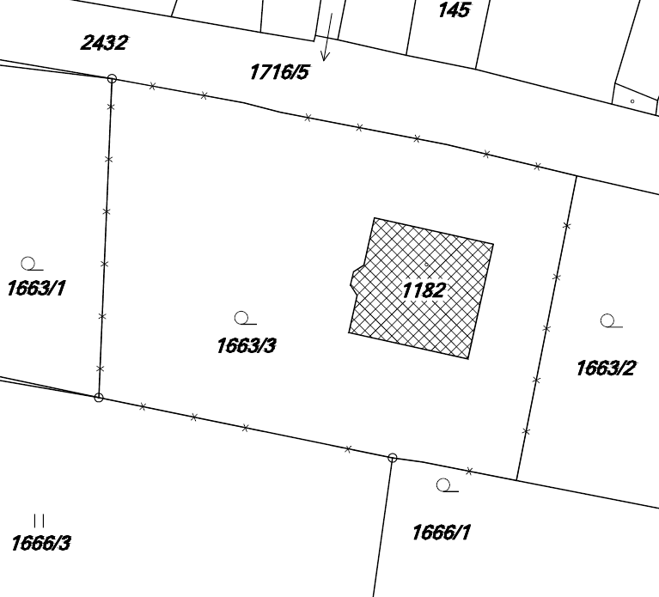
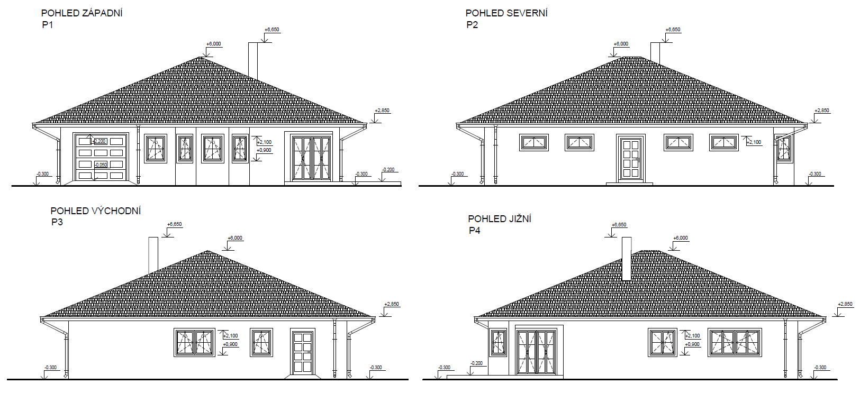
Popis objektu
Jednogenerační rodinný dům, Radonice 49
Parc. č.: 1182, kat. ú.: Radonice u Drahotěšic
Zdroj: Vlastní
Zdroj: Vlastní

Slide 6
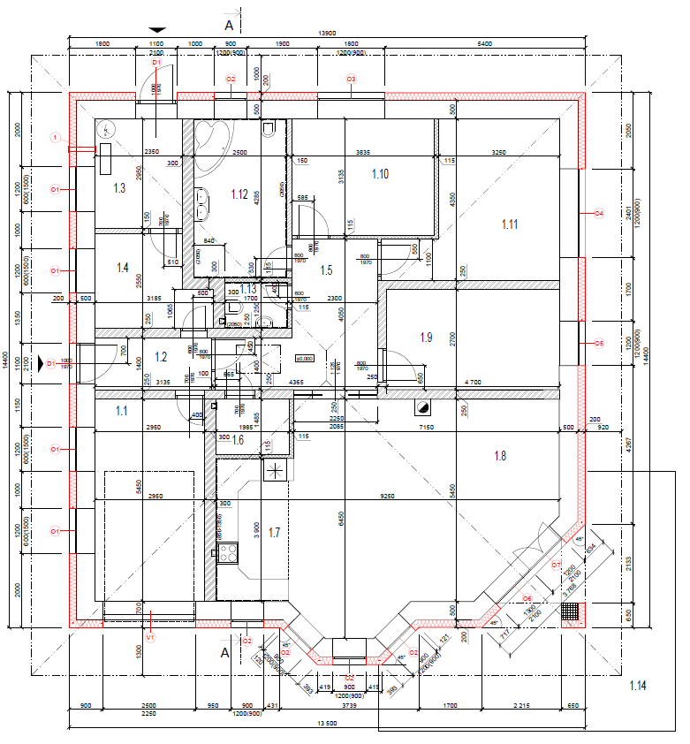
Popis konstrukcí a jejich řešení
Zdroj: Vlastní

Slide 7
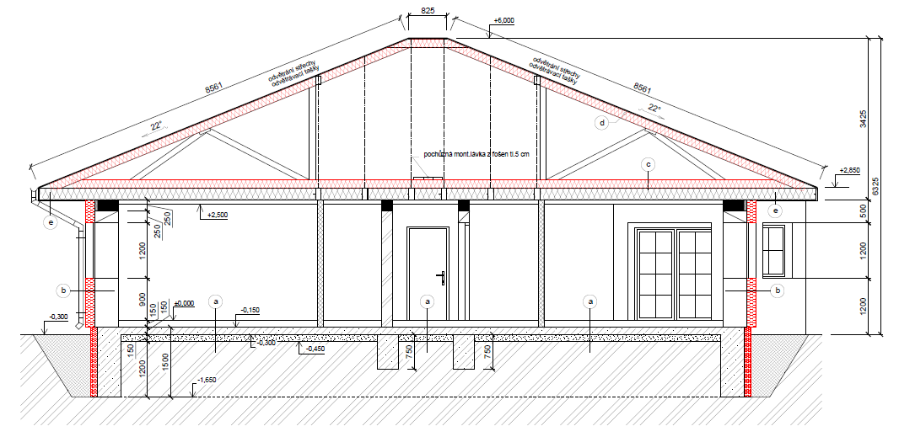
Popis konstrukcí a jejich řešení
Zdroj: Vlastní

Slide 8
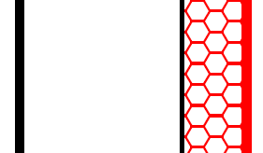
Popis konstrukcí a jejich řešení
Skladba obvodového zdiva:
  vnitřní vápenocementová omítka
  zdivo Heluz Family 50
  silikátová omítka
  tepelná izolace BASF Styrodur 2800 C tl. 200 mm
  tmel Baumit thermo s výstužnou armovací tkaninou
  finální hladká omítka Baumit
  U = 0,135 W/m²K U_{N} = 0,30 W/m²K
  U < U_{N} … POŽADAVEK JE SPLNĚN
Zdroj: Vlastní

Slide 9
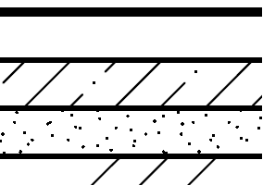
Popis konstrukcí a jejich řešení
Skladba podlahové konstrukce:
  keramická dlažba tl. 5 mm
  betonová mazanina B20 vyztužené ocelovým pletivem tl. 65 mm
  polystyrénové desky pro vedení podlahového topení tl. 30 mm
  tepelná izolace- pěnový polystyren tl. 50 mm
  izolace proti zemní vlhkosti Foalbit AL S 40- asfaltové pásy s hliníkovou vložkou
  penetrační nátěr
  podkladní betonová deska z betonu B20 vyztužena 2x kari sítí tl. 150 mm
  podkladní hutněná vrstva štěrkodrtě tl. 150 mm
  terén
Zdroj: Vlastní
  U = 0,491 W/m²K
  U_{N} = 0,45 W/m²K
  U > U_{N} … POŽADAVEK
  NENÍ SPLNĚN
  ΔT₁₀ = 8,23 °C ΔT_{10N} = 5,5 (3,8) °C
  ΔT₁₀ > ΔT_{10N} ... POŽADAVEK NENÍ SPLNĚN

Slide 10
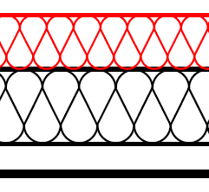
Popis konstrukcí a jejich řešení
Skladba stropní konstrukce:
  sádrokartonový zavěšený podhled
  parotěsná zábrana Jutafol
  trámy nosné konstrukce střechy /
  tepelná izolace Isover Uni tl. 250 mm
  tepelná izolace Isover Uni tl. 180 mm
  U = 0,145 W/m²K U_{N} = 0,30 W/m²K
  U < U_{N} … POŽADAVEK JE SPLNĚN
Střešní plášť:
  mezikrokevní tepelná izolace Isover Uni tl. 180 mm
Zdroj: Vlastní

Slide 11
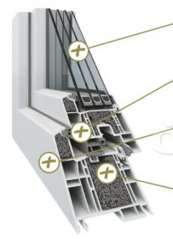
Výměna výplní otvorů
Okenní výplně: Profi+ Sulko s izolačním čtyřsklem
  U_{w}= 0,55 W/m²K
Výplně dveří: SC78 – KLASIK Slavona
  U_{D}= 1,0 W/m²K
Garážová vrata: SRD-C Alutech Door Systems LLC
  U_{G}= 1,07 W/m²K
Zdroj: http://www.ceskykutil.cz

Slide 12
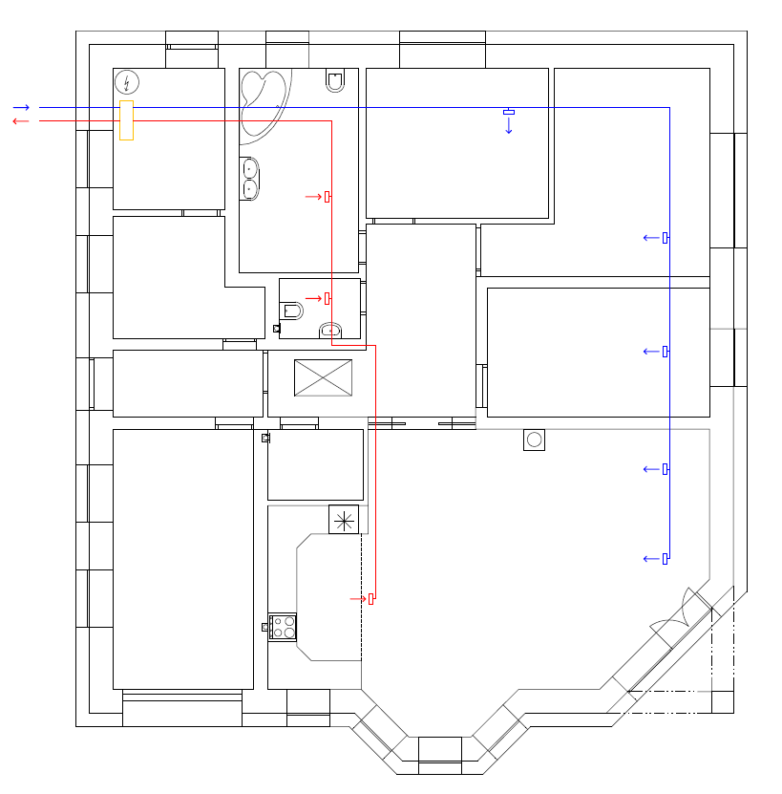
Rekuperační jednotka
Nucené větrání
Jednotka DUPLEX 250 Easy
  úsporné ventilátory
  účinnost rekuperace až 93 %
  materiály šetrné k životnímu prostředí
Zdroj: Vlastní

Slide 13
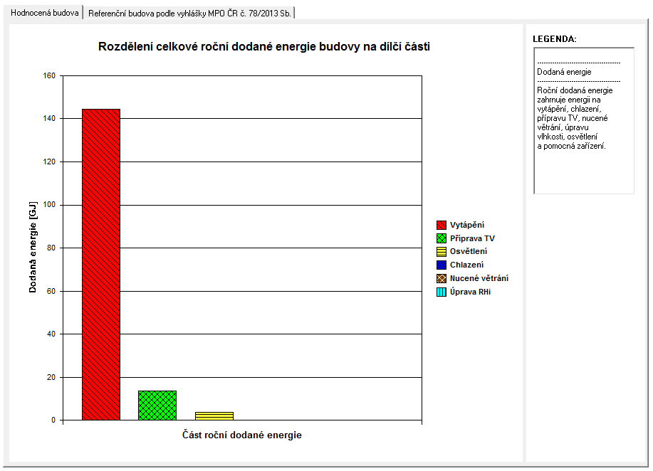
Zhodnocení energetické náročnosti objektu
Stávající stav: U_{em}= 0,44 W/m²K;
Měrná potřeba tepla na vytápění je 167 kWh/(m².rok);
Klasifikační třída objektu je D (nevyhovující)
Zdroj: Vlastní

Slide 14
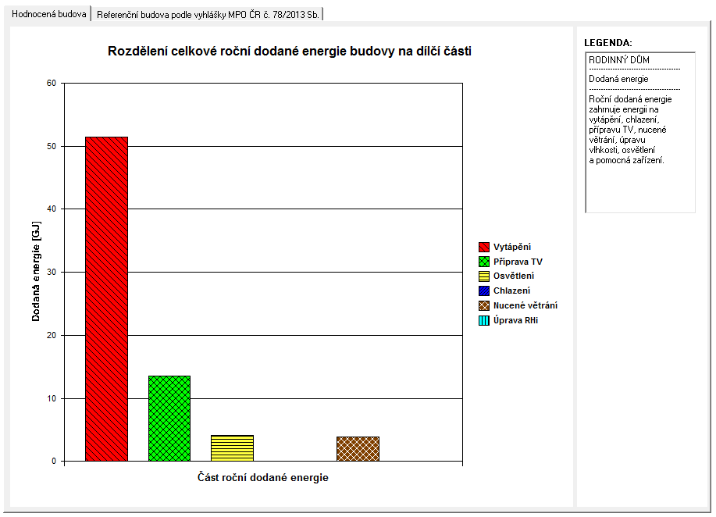
Zhodnocení energetické náročnosti objektu
Nový stav: U_{em}= 0,21 W/m²K;
Měrná potřeba tepla na vytápění je 49 kWh/(m².rok);
Klasifikační třída objektu je B (úsporná)
Zdroj: Vlastní

Slide 15
Závěrečné shrnutí
Návrh projektu pro stavební povolení
Návrh rekonstrukce objektu na nízkoenergetický
Cíl práce byl splněn

Slide 16
Děkuji za pozornost

Slide 17
Doplňující otázky vedoucího práce
Jak je definován požadavek na hodnocení podlahy z hlediska poklesu dotykové teploty? Jaké opatření autor práce navrhuje v případě nesplnění daného požadavku?
Jak jsou odvozeny odhadované náklady na rekonstrukci objektu (600 000 Kč). Jaká je dle autora odhadovaná návratnost investice?
Bylo by možné v rámci realizace opatření vedoucích ke snížení energetické náročnosti objektu využít některých z aktuálních dotačních programů?

Slide 18
Doplňující otázky oponenta práce
Autor uvádí, že dosažení pasivního standardu brání stávají konstrukce podlahy. Není také problém například v geometrii objektu, existenci garáže, ...? Pokud ano, proč?
Proč se autor rozhodl pro rekonstrukci, resp. modernizaci, tak mladého objektu?
Proč se autor rozhodl pro izolování střechy v rovině vazníků?

